Slide 1
Государственная Инспекция Забайкальского края
Итоговая защита
Дашибалов Баясхалан Александрович
Начальник Государственной Инспекции

Slide 2
Оптимизация процесса подготовки предостережений контролируемым лицам
Проект:

Slide 3
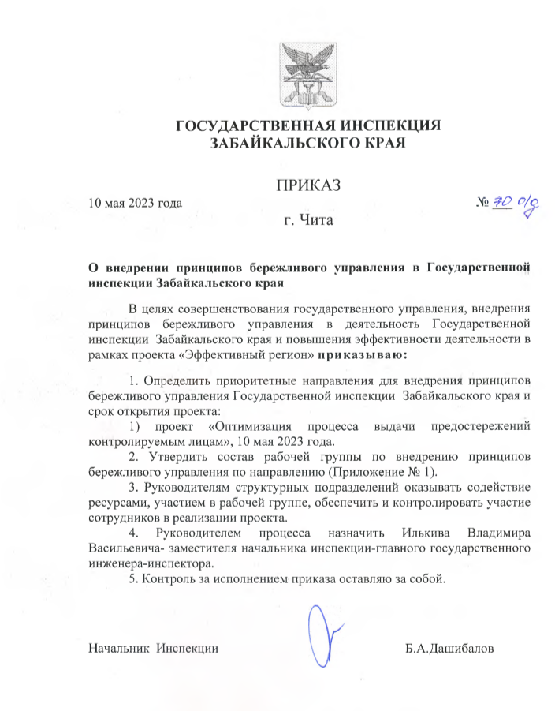
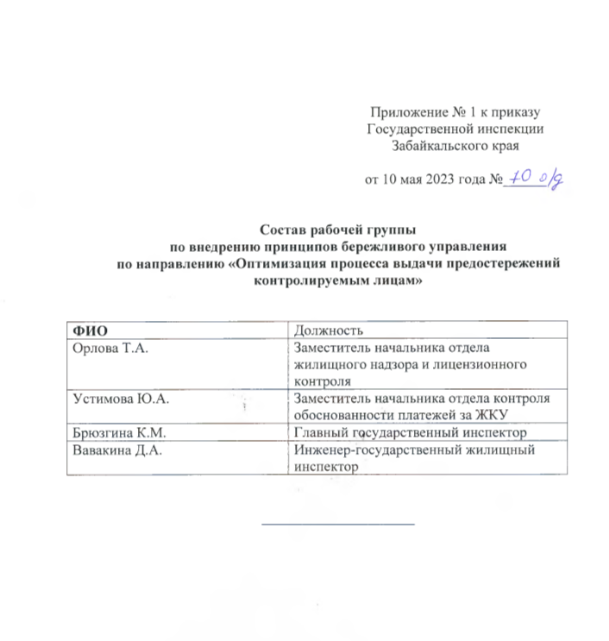
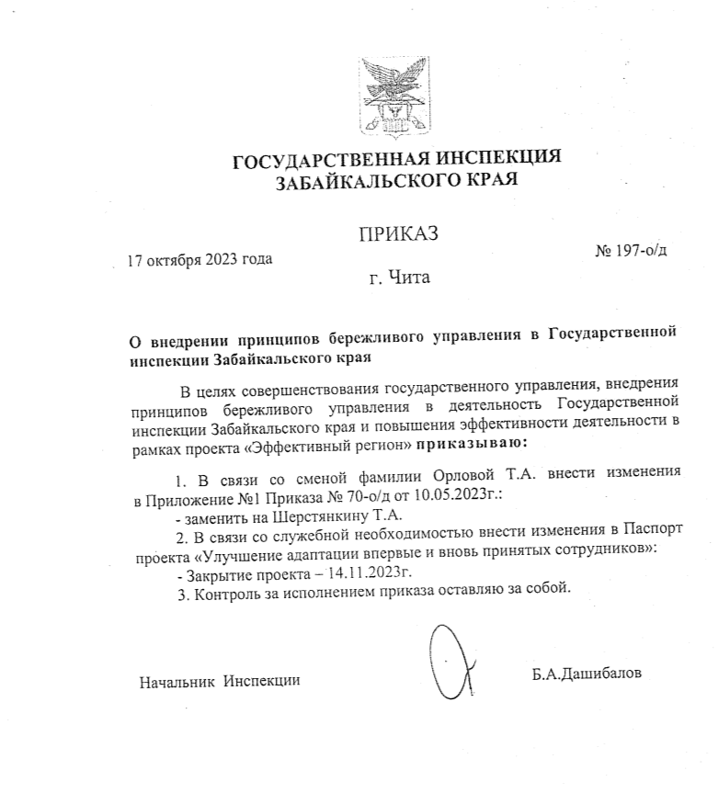
Организационно-распорядительные документы

Slide 4
Команда проекта: Владелец процесса: - заместитель начальника инспекции – Владимир Васильевич Илькив Руководитель проекта: - заместитель начальника отдела жилищного надзора и лицензионного контроля Татьяна Алексеевна Шерстянкина (Орлова) Команда проекта: - главный государственный инспектор отдела жилищного надзора и лицензионного контроля Ксения Михайловна Брюзгина - инженер государственный жилищный инспектор отдела контроля обоснованности платежей за жилищно-коммунальные услуги Диана Александровна Вавакина

Slide 5
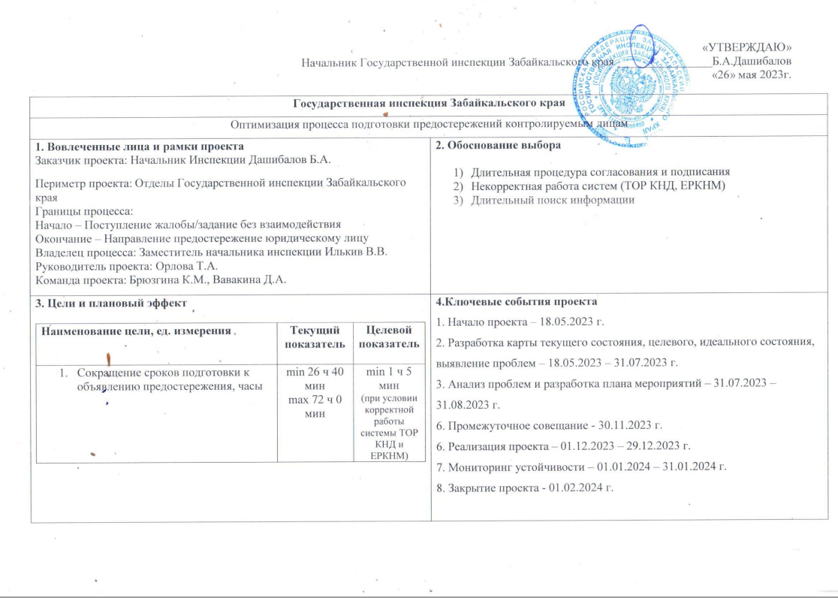
Паспорт проекта

Slide 6
Текущая карта процесса
ВПП=26 ч 40 мин-72 часа

Slide 7
Текущие проблемы
Потеря времени при подготовке предостережения на бумажном носителе;
Некорректная работа систем ТОР КНД, ЕРКНМ;
Длительный поиск информации при мониторинге ГИС ЖКХ;
Длительное ожидание ответа на запрос-пояснений или не получение ответа.

Slide 8
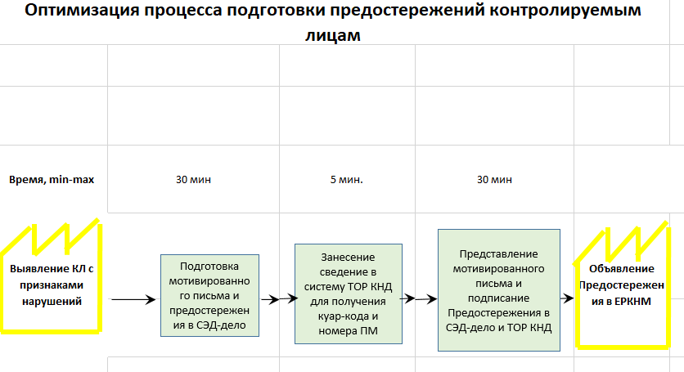
Идеальная карта процесса
1 ч 5 мин

Slide 9
Выявление коренных причин методом «5 Почему?»
Проблема 1
Проблема 2
Потеря времени при подготовке предостережения на бумажном носителе
Длительный поиск информации при мониторинге ГИС ЖКХ
Почему?
Почему?
Почему?
Отсутствие опыта у молодых специалистов
Нет инструкции по работе в системе и обучающих материалов
Отсутствие шаблона предостережения для работы в СЭД-дело
Почему?
Почему?
Почему?
Нет анализа ситуации, выявления коренной проблемы
Коренная причина
Коренная причина
Коренная причина
Не было потребности введения предостережений в электронный документооборот
Отсутствие обучения/курсов/интенсивов для молодых специалистов
Отсутствие понятного материала для работы при мониторинге ГИС ЖКХ

Slide 10
Пирамида проблем
Федеральный уровень
Региональный уровень
Уровень организации
2
4
1
3

Slide 11
Подготовка к плану действий
Проблема | Решить полностью | Решить частично | Решение не планируется | Другое
Потеря времени при подготовке предостережения на бумажном носителе
Некорректная работа систем ТОР КНД, ЕРКНМ
Длительный поиск информации при мониторинге ГИС ЖКХ
Длительное ожидание ответа на запрос-пояснений и неполучение ответа

Slide 12
Вклад в цель проекта
№ | Проблема | Первопричина | Предлагаемое решение | Вклад в достижение цели
1 | Потеря времени при подготовке предостережения на бумажном носителе | Не было потребности введения предостережений в электронный документооборот | Создать шаблон для работы и последующего внедрения в СЭД-дело | Сокращение ВВП
2 | Потеря времени при подписании предостережения на бумажном носителе у зам.руководителя
2 | Потеря времени при подписании предостережения на бумажном носителе у зам.руководителя |  | Представление и подписание предостережения через СЭД-дело
3 | Длительный поиск информации при мониторинге ГИС ЖКХ | Отсутствие обучения/курсов/интенсивов для молодых специалистов /Отсутствие понятного материала для работы при мониторинге ГИС ЖКХ | Создать видео-ролик по работе в ГИС ЖКХ

Slide 13
Целевая карта процесса
ВПП=1 ч 5 мин-3 часа 15 мин

Slide 14
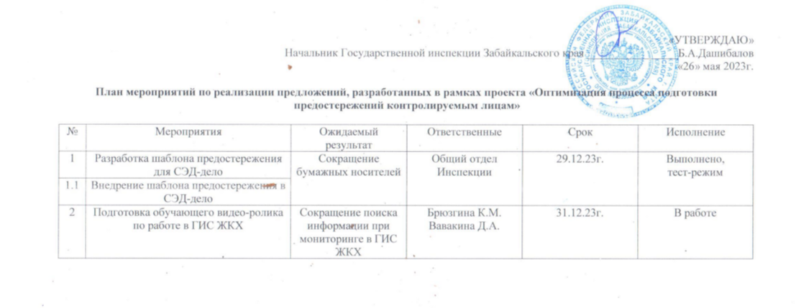
План мероприятий по реализации проекта

Slide 15
Реализация мероприятий

Slide 16
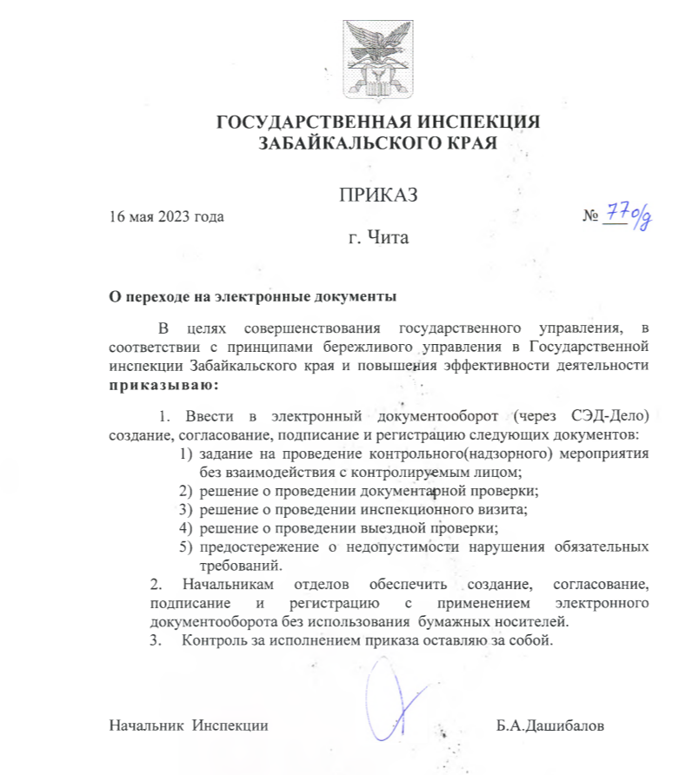
Реализация мероприятий
Издан приказ о переходе на электронный документооборот по подготовке предостережений контролируемым лицам, что сократило ВПП

Slide 17
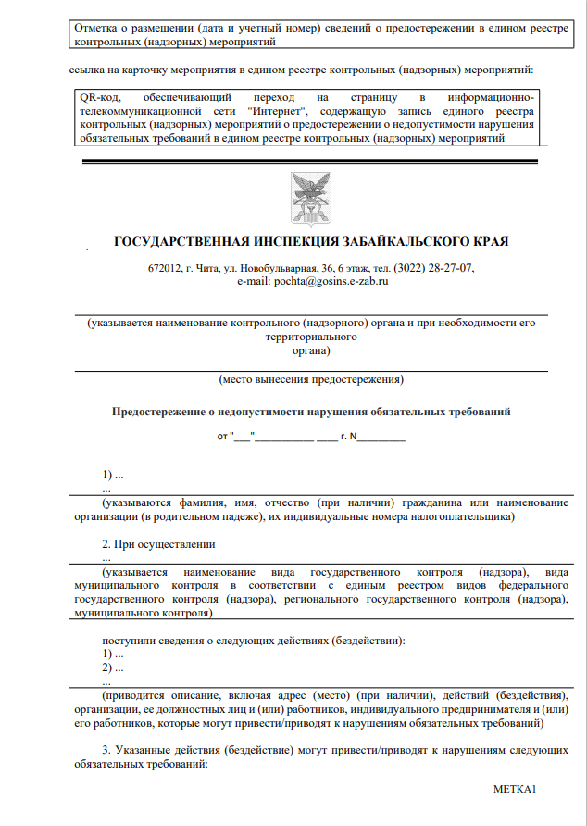
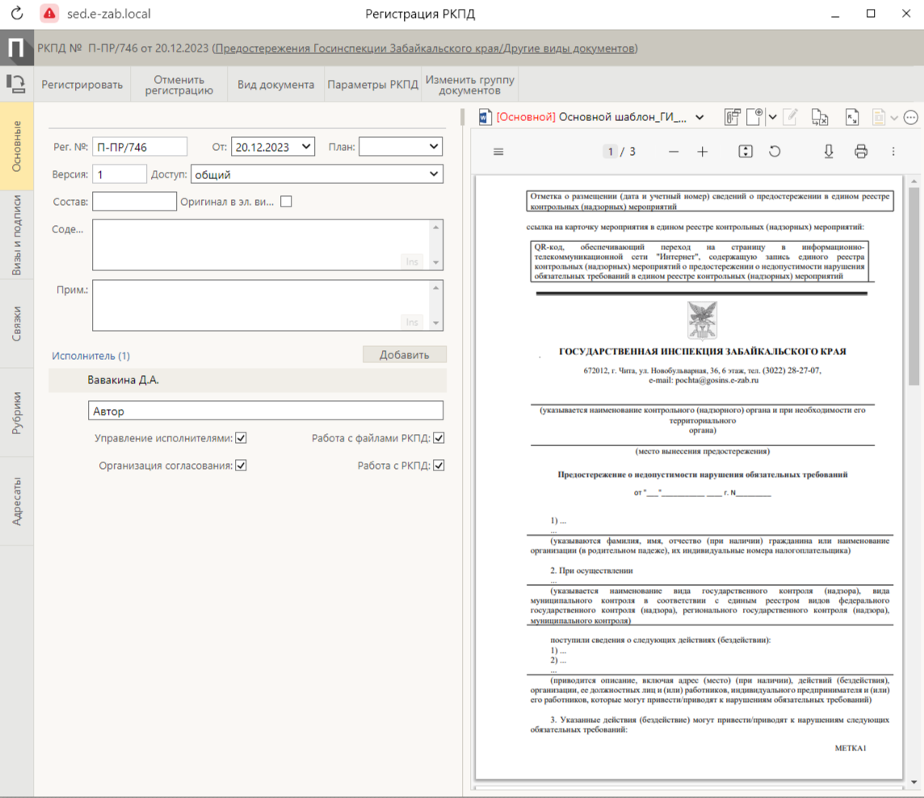
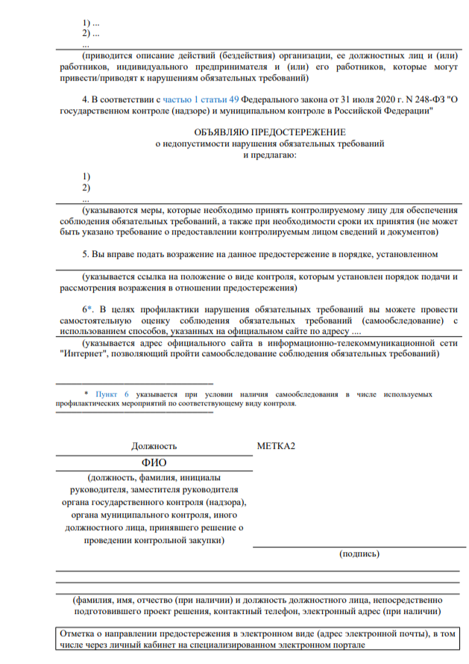
Реализация мероприятий
Создание и внедрение шаблона предостережения в СЭД-дело

Slide 18
Реализация мероприятий
Создание обучающего видео-ролика по работе в ГИС ЖКХ
Сокращение времени мониторинга 60 мин до 30 мин

Slide 19
Реализация мероприятий
Размещение обучающего видео-ролика по работе в ГИС ЖКХ на общих ресурсах между отделами Инспекции

Slide 20
Мониторинг целевого показателя

Slide 21
Достижение целевых показателей
Наименование показателя | Текущий | Целевой | Фактический | Эффективность, %
1. Сокращение сроков подготовки к объявлению предостережения, часы | 26,67-72 | 1,08 | 1,08-3 | 100
Выполнение плана мероприятий составило 100%
Эффективность по проекту –100%

Slide 22
Спасибо
за внимание
Вавакина Диана Александровна
инженер отдела контроля обоснованности платежей за жилищно-коммунальные услуги Государственной Инспекции Забайкалького края
Тел.: +7 (3022) 28-26-89,
Моб. тел.: +7 (914) 479 06 45
E-mail: vavakina@gosins.e-zab.ru
30/11/2023

